Slide 1


计算机组成原理课程设计展示
主讲人|
唐子钰
小组成员|
唐子钰、刘梓航、黄安、马天驰

Slide 2




目录
01
任务目标
02
团队分工
03
设计讲解

Slide 3

01
任务目标
题目一：基于Altera CPM7128的硬连线控制器设计 按照给定数据格式、指令系统和数据通路，根据所提供的器件要求，自行设计一个基于硬布线控制器的顺序模型处理机
基本功能：根据设计方案，在TEC-8上进行组装、调试运行
附加功能：
a.在原指令基础上要求扩指至少三条
b.修改PC指针功能（任意指针）
题目二：完成流水硬连线控制器的设计根据设计方案，在TEC-8上进行组装、调试运行
题目三：基于TEC-8系统完成中断功能硬连线控制器设计。

Slide 4
02
团队分工
姓名 | 完成任务
刘梓航 | 流水硬连线控制器代码设计和TEC-8调试，测试程序调试运行，实验报告编写，调试日志整合
马天驰 | 顺序硬连线控制器代码设计和TEC-8调试，测试程序调试运行，实验报告编写，调试日志整合
唐子钰 | 主要负责控制器模型设计、中断流程图设计、译码表绘制、顺序中断源代码编写、组装调试、设备测试；负责实验报告的中断设计部分、整合以及一部分调试日志。
黄安 | 流水硬连线控制器代码设计和调试，测试程序调试，实验报告编写，测试指令机器码编写

Slide 5


03
设计讲解
01
前置知识
02
顺序控制器设计
03
流水控制器设计
04
中断控制器设计
05
演示测试程序

Slide 6
3.1
前置知识

Slide 7

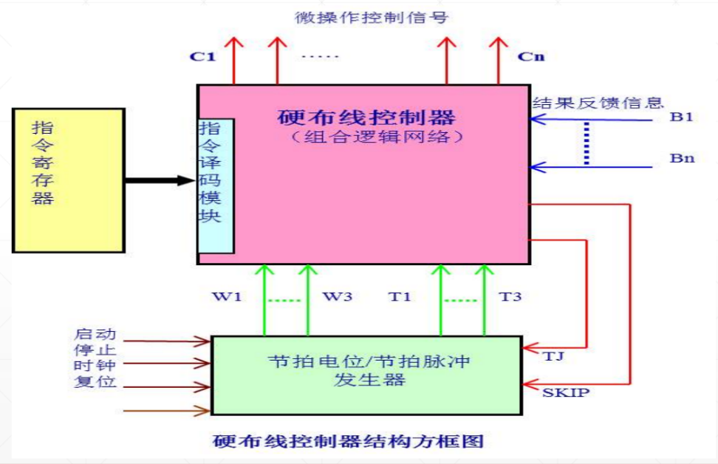
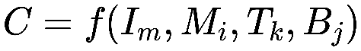
3.1
前置知识
硬布线原理
某一微操作控制信号C是指令操作码译码器输出Im(IR7-IR4) 、时序信号(节拍电位Wi ，节拍脉冲Tk )和状态条件信号Bj (C、Z)的逻辑函数，其数学描述为：

Slide 8
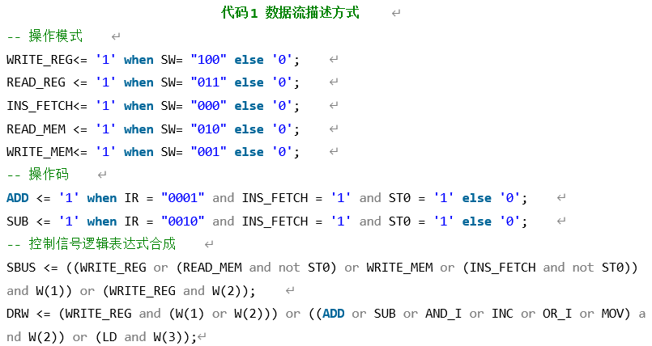
3.1
前置知识
硬件语言实现方式
基于VHDL有两种方式实现硬连线控制器：行为描述方式和数据流描述方式。行为描述方式相对与数据流描述方式逻辑更加清晰明了，我们采取的是前者。

Slide 9
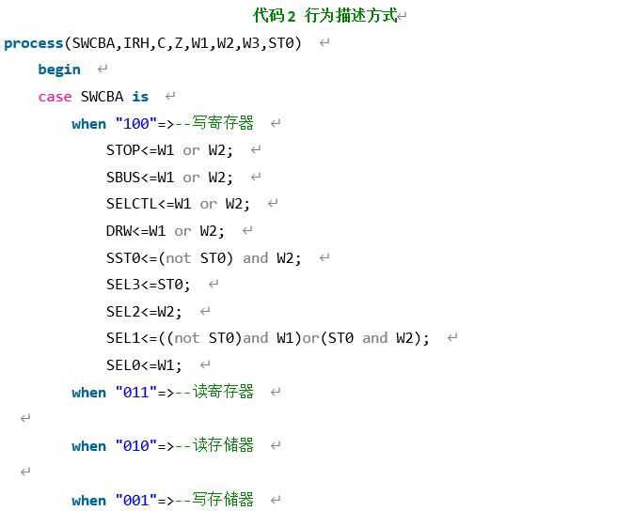
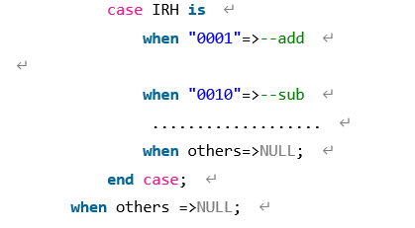
3.1
前置知识
硬件语言实现方式
基于VHDL有两种方式实现硬连线控制器：行为描述方式和数据流描述方式。行为描述方式相对与数据流描述方式逻辑更加清晰明了，我们采取的是前者。

Slide 10
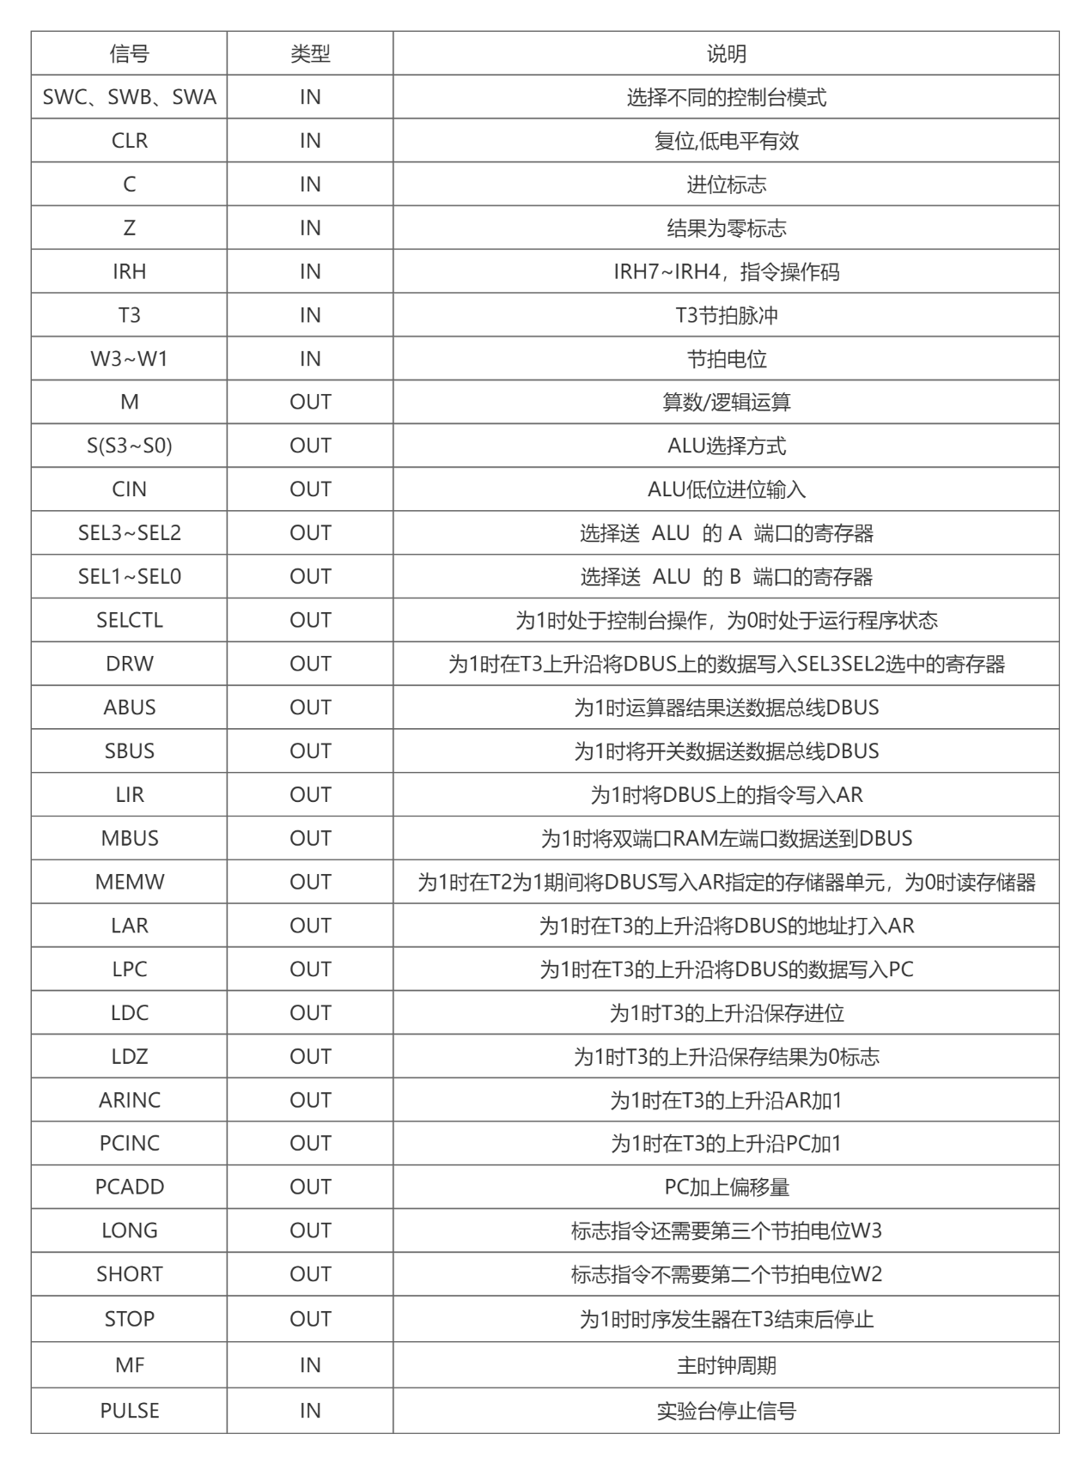
3.1
前置知识
信号说明
实验中用到的信号

Slide 11
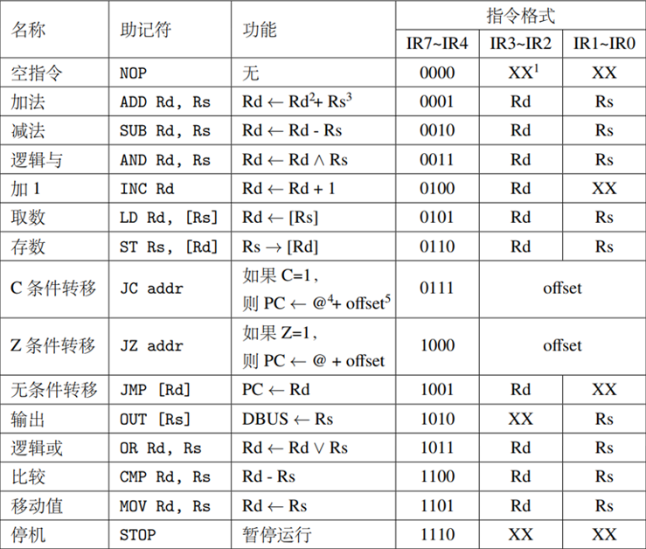
3.1
前置知识
功能说明
SWC-SWA | 100 | 011 | 000 | 010 | 001
指令 | 读寄存器 | 写寄存器 | 取指令 | 读存储器 | 写存储器
CPU要完成的功能分为两类，一类是控制台操作，即根据SWCBA的不同值选择不同的控制方式，即读写存储器和寄存器；二类是机器指令操作，即根据存储器中的8位机器指令码来执行不同的操作。

Slide 12
3.2
顺序控制器设计

Slide 13
3.2
顺序控制器设计
1 指令周期说明
指令周期：
多数为两拍W1、W2；其他还有一拍、三拍，四拍（写寄存器需要两个两拍）。
TEC-8默认为两拍，通过在W1时期置SHORT有效可使指令周期变为一拍，
同理在W2置LONG有效可使指令周期变为三拍。
阶段：
通过ST0=0/1将指令周期分为两个阶段，某些只有一个阶段。
两个阶段各自可分配自定义的任务。对于修改任意指针的操作我们将其放在取指的第一阶段即ST0=0，ST0=1第二阶段是执行指令阶段。

Slide 14
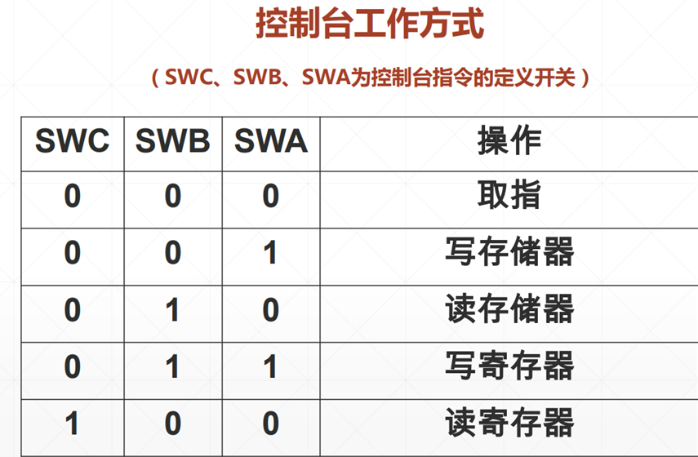
3.2
顺序控制器设计
根据指令操作码SWC、SWB、SWA的取值，我们用不同操作码表示不同的操作。对应关系如下表所示：

Slide 15
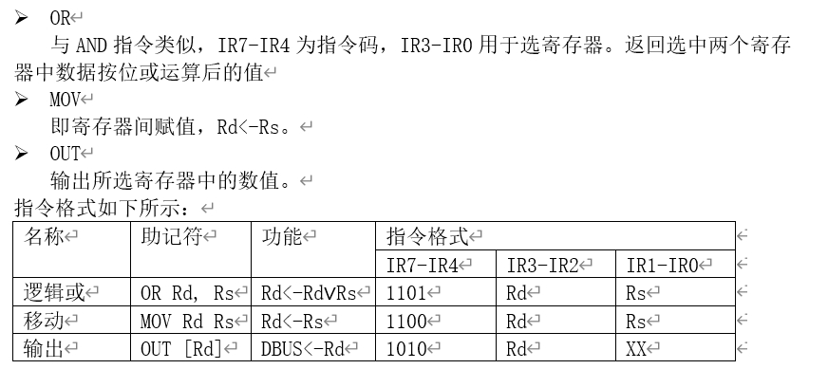
3.2
顺序控制器设计
3 新增指令

Slide 16
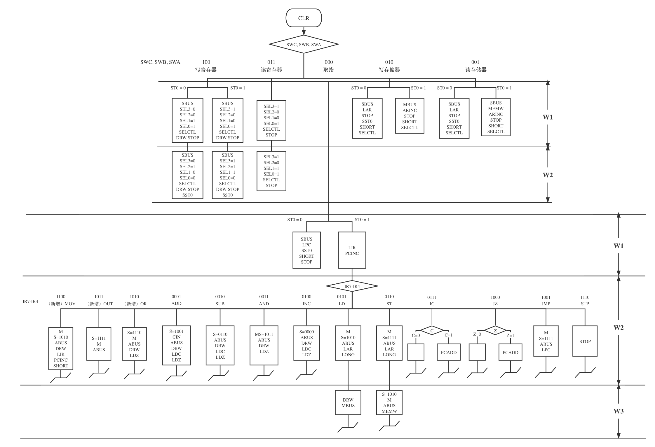
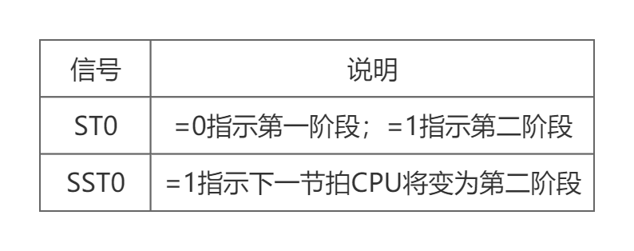
3.2
顺序控制器设计
4 指令周期流程图

Slide 17
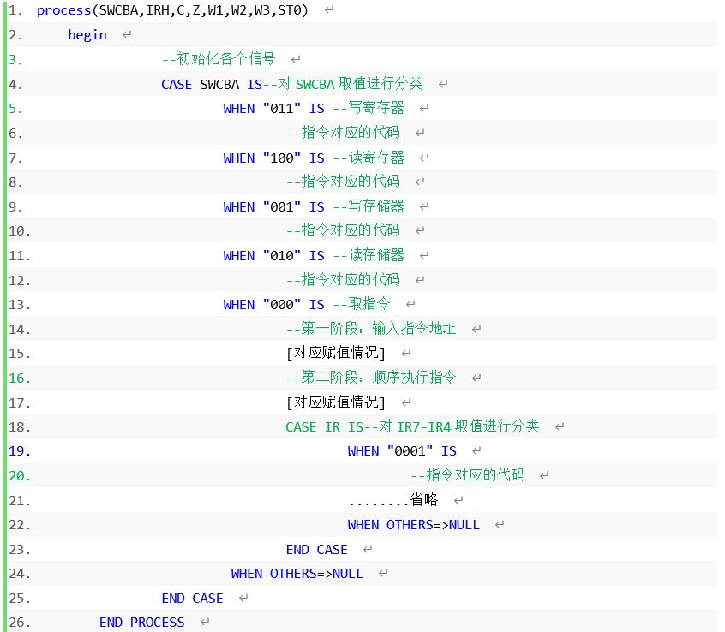
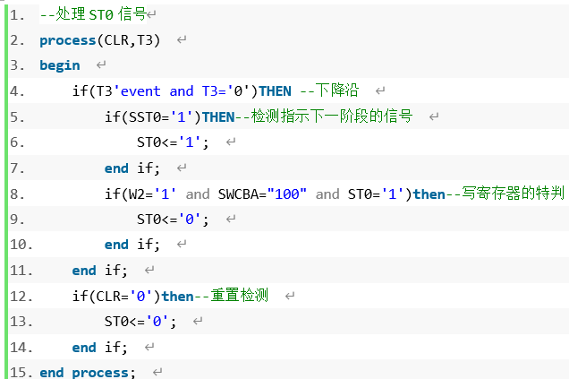
3.2
顺序控制器设计
5 伪代码

Slide 18
3.3
流水控制器设计

Slide 19
3.3
流水控制器设计
1 原理-并行处理
时间并行（重叠）：
让多个处理过程在时间上相互错开，轮流使用同一套硬件设备的各个部件，以加快硬件周转而赢得速度，实现方式就是采用流水处理部件。
空间并行（资源重复）：
以数量取胜
时间+空间并行：
Pentium中采用了超标量流水线技术。

Slide 20
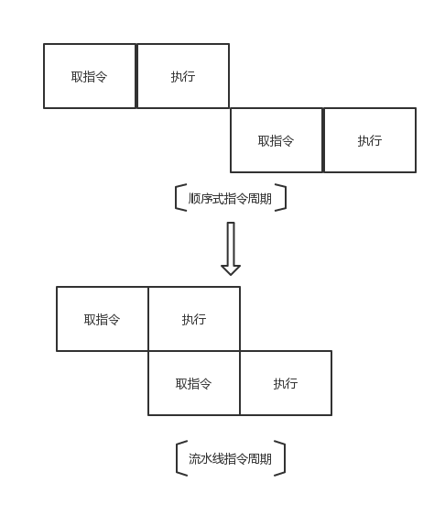
3.3
流水控制器设计
2 具体设计
顺序式的取指均在一独立节拍W1中完成，而流水线指令周期是将非流水线中单独为一个节拍的取指令LIR、PCINC转换到每条指令的执行节拍里（常为W2、W3）。因此一条指令的执行周期中就包括了该指令的执行以及下一条指令的取指，相当于是一个简单的二级流水线。

Slide 21

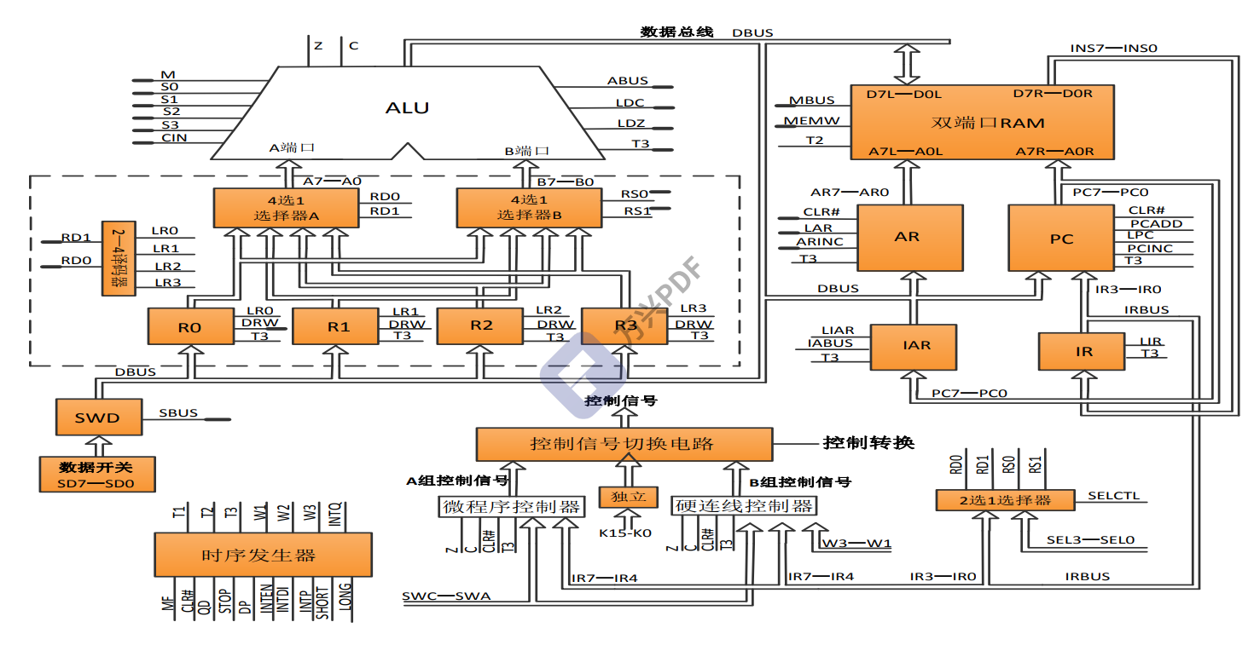
3.3
流水控制器设计
3 TEC-8模型机图

Slide 22
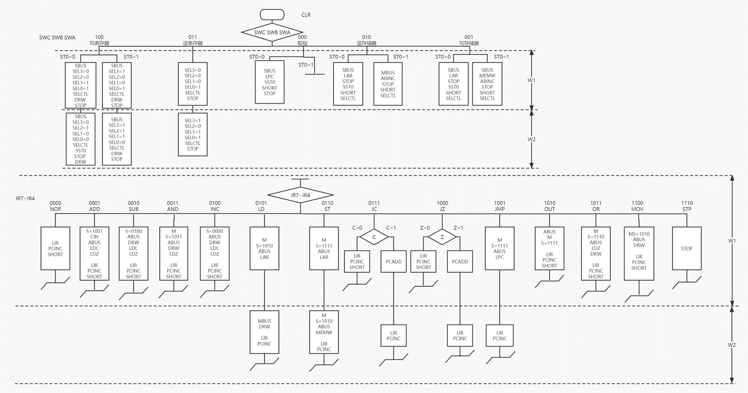
3.3
流水控制器设计
4 流水指令周期流程图（说明过程）

Slide 23
3.4
中断控制器设计

Slide 24
3.4
中断控制器设计
1 目标功能
我们要设计一个由硬连线控制器控制的CPU中断机构，即中断功能控制器。
其应支持如下步骤：
①发出中断请求；
②中断响应，关中断，保存断点，获取中断服务程序入口地址；
③进入中断服务子程序，执行子程序指令;
④开中断，返回主程序断点；
困难：TEC-8实验台没有IAR寄存器引脚，且PC寄存器值不能输出到数据总线上；这意味着我们不能使用IAR寄存器或者简单地用一个通用寄存器去取代IAR寄存器的功能。
解决方法：控制器使用一个通用寄存器R3去同步跟踪PC的值，达到保存断点的目的。当PC自增时R3自增，LD PC时LD R3。

Slide 25
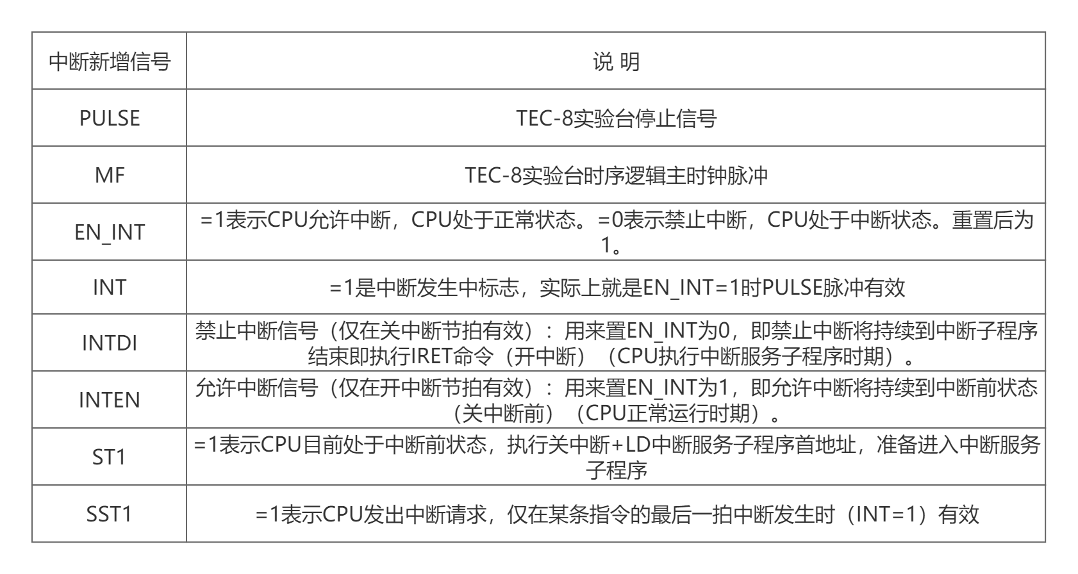
3.4
中断控制器设计
2 新增信号

Slide 26
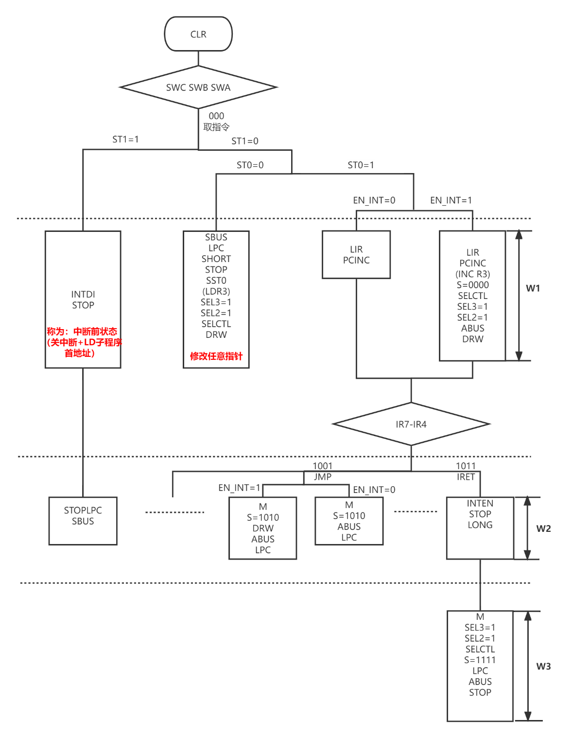
3.4
中断控制器设计
3 中断功能流程图

Slide 27
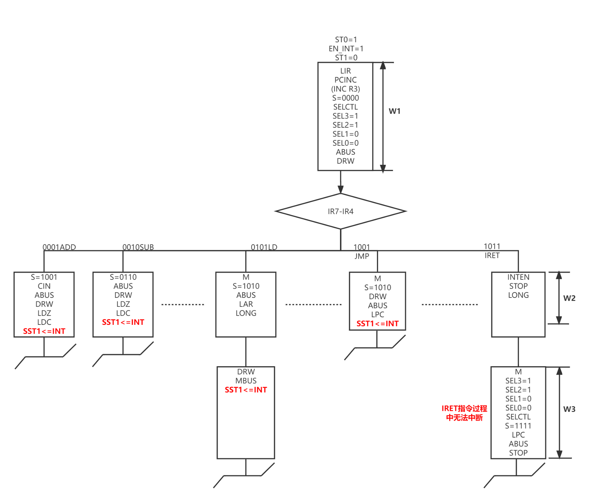
3.4
中断控制器设计
中断请求信号赋值逻辑示意图

Slide 28
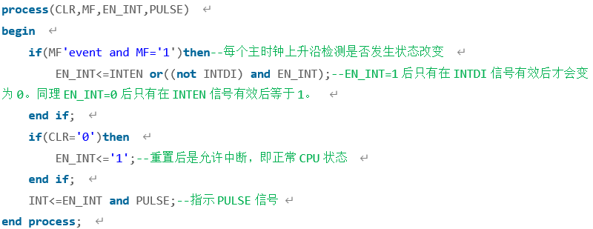
3.4
中断控制器设计
4 信号赋值逻辑
（1）INTDI和INTEN
分别是禁止中断信号和允许中断信号；分别在关中断节拍和允许中断节拍有效；
（2）EN_INT和INT
EN_INT=1指示允许中断，EN_INT=0指示禁止中断，CPU分别处于正常状态和中断状态。CLR=0即清零后EN_INT=1CPU恢复正常状态。INT指示CPU正常状态下中断发生。

Slide 29
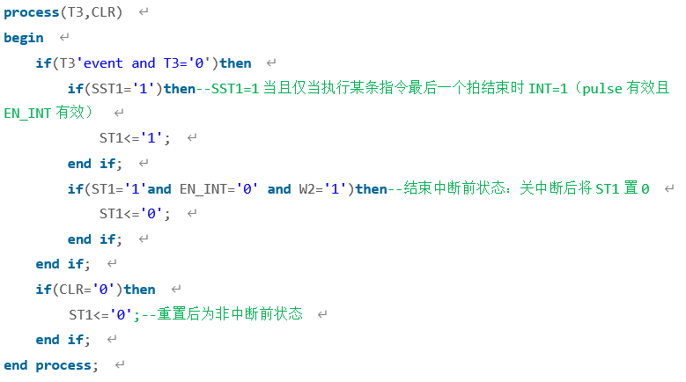
3.4
中断控制器设计
4 信号赋值逻辑
（3）ST1和SST1
SST1可视为中断请求信号；ST1是指示下一拍进入中断前状态。

Slide 30

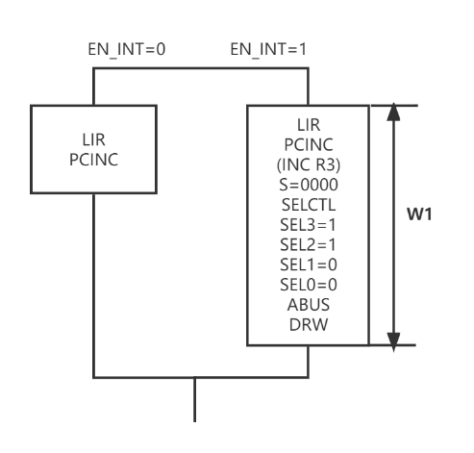
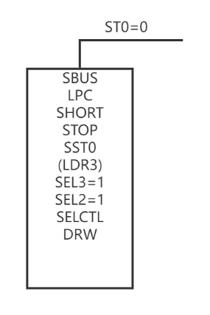
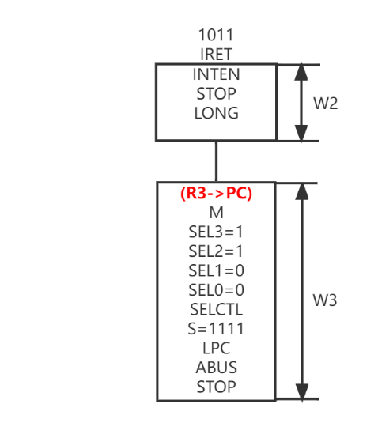

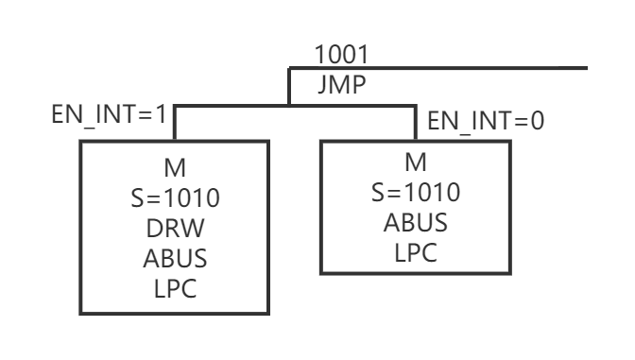
3.4
中断控制器设计
5 指令改动
（1）PCINC同步R3
（3）JMP同步R3
1. 指令格式变化123
2. ALU选择模式改变
（2）LPC同步LD R3
（4）舍弃指令
JC和JZ
理论可行，
过于复杂所需节拍数过多暂搁置。
（5）IRET指令

Slide 31
3.4
中断控制器设计
演示流程

Slide 32
3.5
演示测试程序

Slide 33

感谢聆听

